Slide 1

新学期 新起点
1.课程安排：第一学期上完九上、九下两册
2.课前要求：课前预习，铅笔圈划；
3.课堂要求：认真听讲，做好笔记。
4.作业要求：
（1）先背后默
（2）闭卷完成

Slide 2
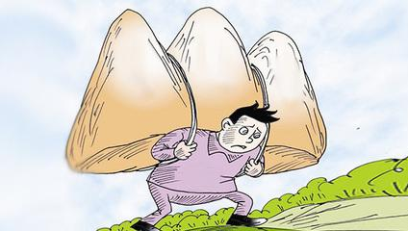
庄园制度
（经济）
神权
至上
（文化）
封建等级
制度
（政治）
中世纪

Slide 3
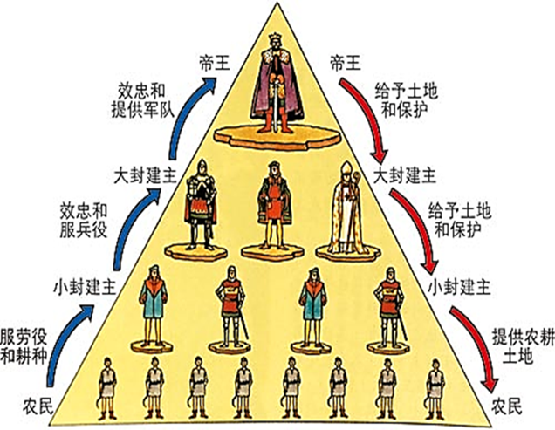
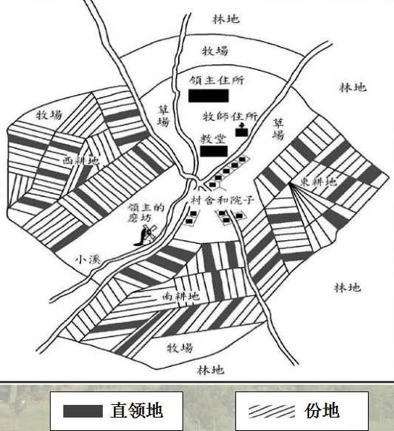
政治:封建等级制度
经济：封建庄园

Slide 4
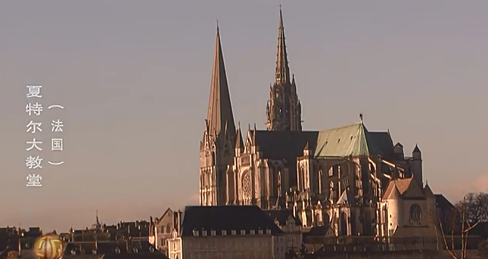
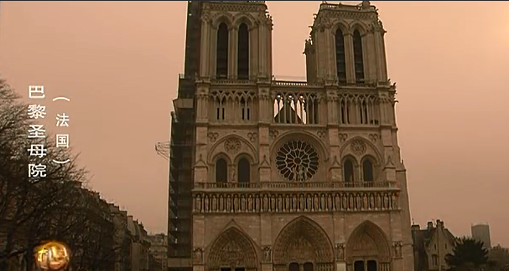
尖踏式的装饰，高耸入天与上帝接近
巴黎圣母院比巴黎的王宫更高大宏伟，提示着人们上帝比国王更伟大
最黑暗的时刻也是最接近光明的时刻。
——英国谚语
文化上：教会垄断文化，禁锢思想

Slide 5
领主直领地
农民、农奴
（耕作者）
庄园土地
佃户份地
组织庄园生产的目的：自给自足
每周在直领地上劳动3天，剩下时间耕种份地。
（劳役地租）
依附关系
性质：自然经济

Slide 6
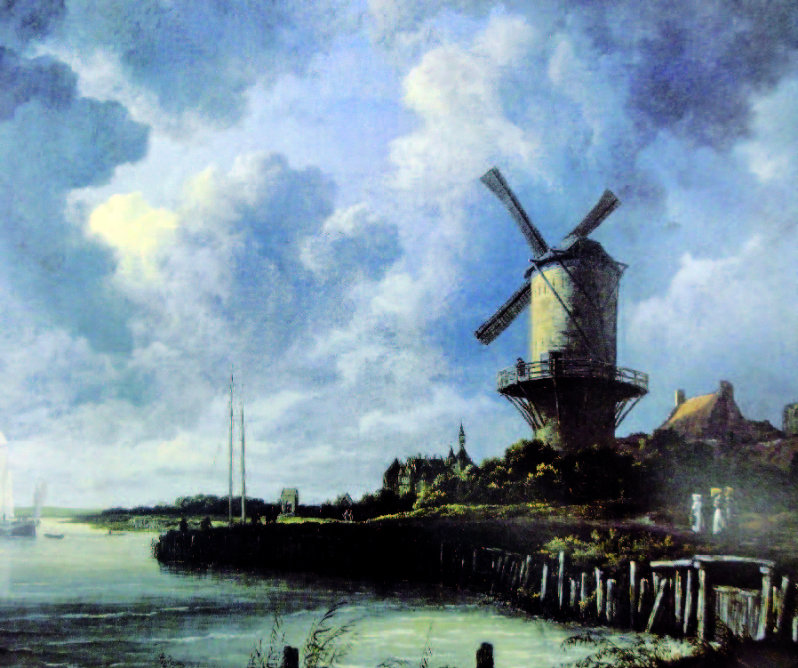
第13课 西欧经济和社会的发展

Slide 7
一、新的生产方式和经营方式
自主学习：阅读书本P60——61，找出以下问题答案.
1.11世纪以后，西欧农村纷纷开展什么运动？这一运动多数是由谁开展？开展这一运动的影响？
2.农奴如何获得对自己劳动力的自由支配？如何摆脱领主人身束缚的机会？
3.14世纪中叶以后，谁将土地集中起来，建立租地农场？采用什么新的生产方式经营？

Slide 8
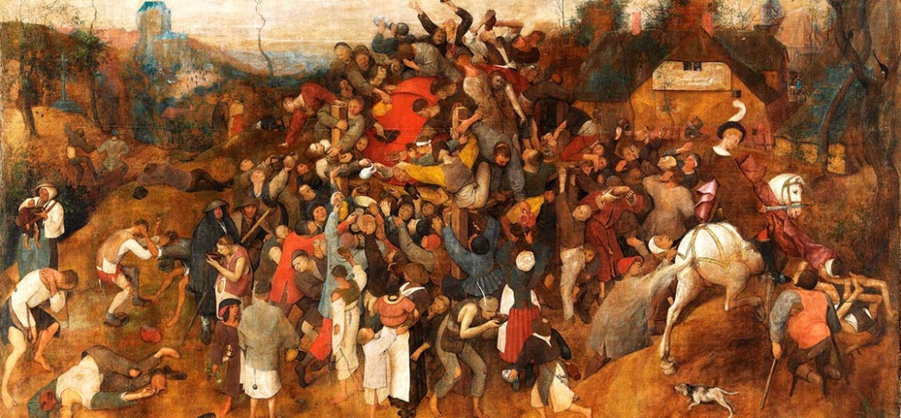
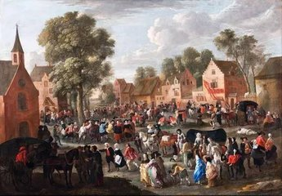
（一）农业：建立租地农场
11世纪前后，西欧社会相对趋于稳定，人口持续增长。1050-1350年间，欧洲人口增加了3倍。
随着人口的大幅度增长，原有的庄园所拥有的土地己不足以供所有人使用，庄园中出现许多无地或少地的人，流浪汉增加。
如何解决越来越多的人口的吃饭问题呢？
开发荒芫的土地
増加耕种面积

Slide 9
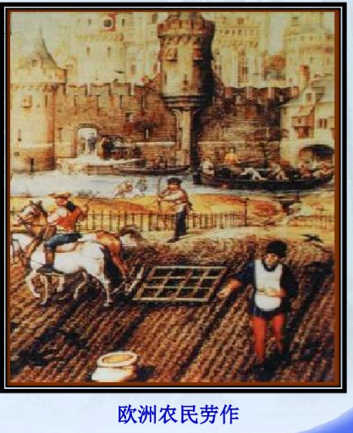
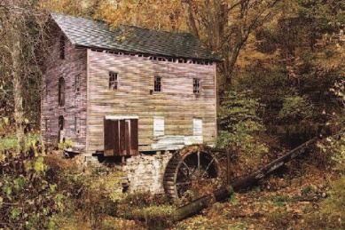
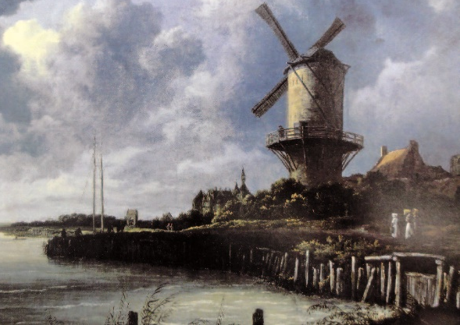
开垦土地的条件
马力运用
水车
风车
动力来源：马力得到有效利用
耕作制度：三田轮作制取代双田轮作制
农产品加工技术：风力磨坊和水力磨坊

Slide 10
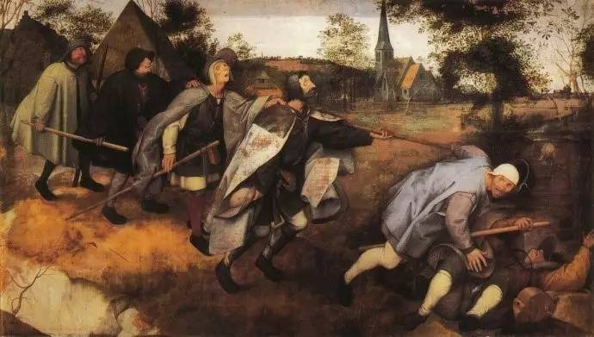
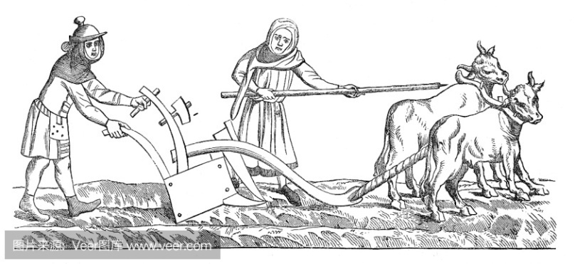
生产力的发展
垦殖运动
①土地面积逐渐扩大；
②新开发的地区成为具有
独立司法权和行政自治权的地区。

Slide 11
新垦区与旧庄园彼此不相干，就像两个不同的世界一样。居民几乎全部都是自由农民，新垦区的治理模式不是人的的依附关系，不需要交纳捐税，他们只需缴纳一笔资金，尽可以获得耕地和获得房屋的居住权。
新垦区对附近的庄园农奴颇具吸引力。1150年道恩斯修道院有36人，100年后增加到1248人。
——亨利·皮朗《中世纪欧洲经济社会史》
新垦区与旧庄园有何不同？可能产生什么连锁反应？
封建庄园人口锐减，劳力短缺，耕地荒芜，最终走向衰落和瓦解——

Slide 12
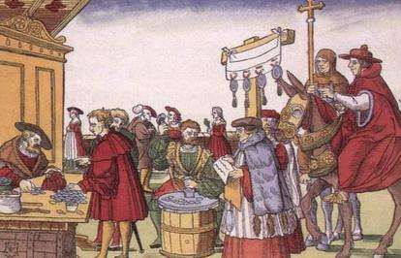
庄园的衰落和瓦解
地租形式：
劳役地租→货币地租
农奴可以用货币购买劳役豁免权，以此获得对自己劳动力的自由支配。
也可以通过缴纳迁徙税，
获得离开庄园、摆脱领主人身束缚的机会。
自由劳动力的增加

Slide 13
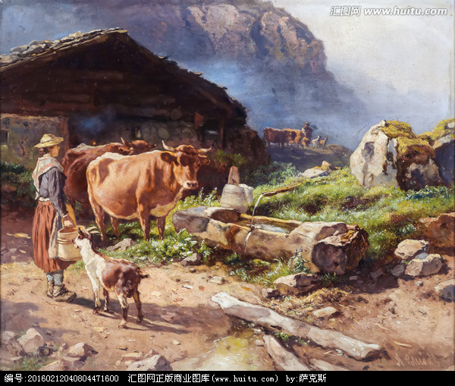
建立租地农场
1.背景：
①开展垦殖运动，土地面积逐渐扩大；
②农民逐渐获得自由；
③土地集中成为一种趋势。
2.建立者：
富裕农民
14世纪中叶以后，出租自营地的浪潮席卷了西欧大部分地区

Slide 14



租地农场特点
①采用新的生产方式进行经营，雇用少地或无地的农民耕种；②将农产品推向市场。
契约关系
雇佣关系
土地所有者（封建主）
土地经营者（富裕农民）
土地劳动者（雇工）
出租直领地：订契约---收租金
承租别人的直领地：
订契约---交租金
资本主义性质

Slide 15
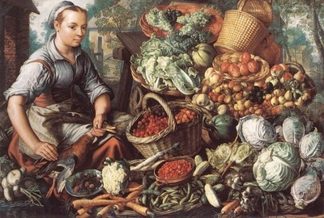
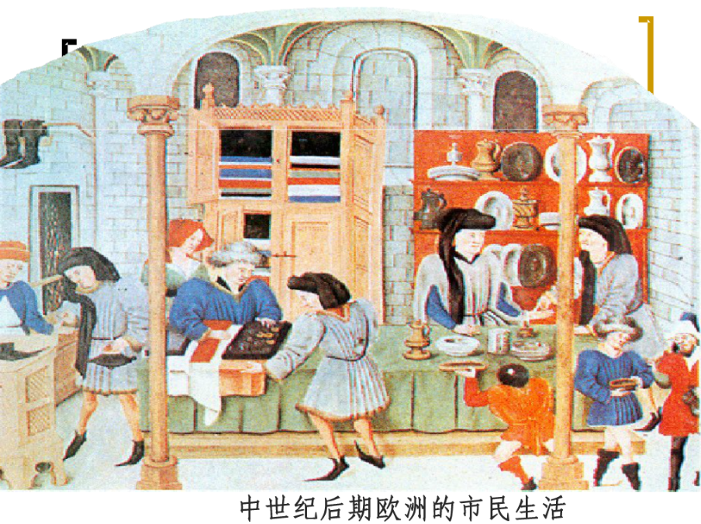
随着剩余农产品的增多，手工业得到发展并逐渐从农业中分离出来——

Slide 16
（二）手工业：出现手工工场
自主学习：阅读书本P61——62，找出以下问题答案。
1.概括手工工场发展的三个阶段。
2.分析手工工场的特点。
手工作坊——分散的手工工场——集中的手工工场
雇佣关系 分工合作 面向市场

Slide 17
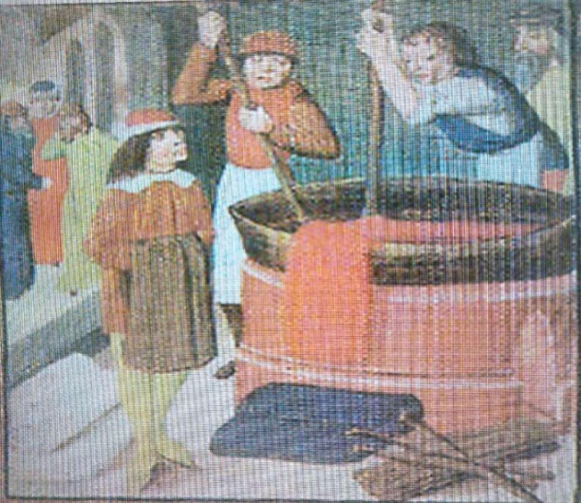
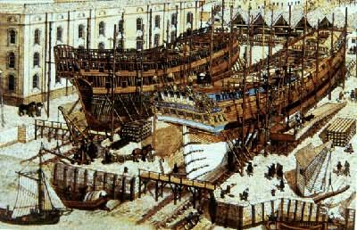
1.手工工场的发展过程
手工作坊
手工工场
当十五世纪羊毛工业迅速发展的时候，便有大批经商的工业家；他们采购羊毛，分配给梳毛工人、纺织工人以及其他各种工人；付给他们以工资，叫他们分别工作，制成成品，然后收集拢来，销售于国内外各地。工作的人，都住在自己家里。
手工工场
（雇佣关系）
中世纪的手工作坊
（依附关系）

Slide 18
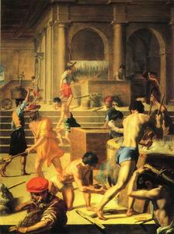
2.手工工场的特点
资本主义性质的生产特征
毛纺织业……商人投资开办作坊，控制原料采购和产品销售两个环节，雇用一些行会手工业者和零散工人工作。生产过程分成梳毛、纺线、染色、织布、平整等多道工序，由专门的手エ业作坊完成。这种生产直接面向市场，由“商人直接支配”，手工业者失去了生产资料的所有权，也不再与市场发生直接联系。
剥削方式——雇佣关系
生产方式——分工合作
经营特点——面向市场
《毛纺工场》卡瓦洛里

Slide 19
 | 封建生产关系
生产目的 | 自给自足
表现形式 | 自然经济
人身关系 | 依附关系
资本主义生产方式
用于交换、是利润最大化
商品经济
雇佣关系
新的生产和经营方式的影响：
土地关系的变化和手工业的发展，推动农业和手工业生产组织逐渐资本主义化，开始改变中世纪欧洲社会的整体面貌。

Slide 20
二、富裕农民和市民阶层
阅读材料，说说农村阶级状况的变化
由于农业发展、货币地租取代劳役地租，农民向领主缴纳货币的现象越来越普遍。农民的生产积极性提高,在财富普遍积累的基础上,一批富裕农民脱颖而出。他们是土地市场的重要参与者,在法兰西,他们占有的土地达到总面积的1/5,有的地区甚至达到1/3。
贵族 → 富裕农民（骑士、乡绅）

Slide 21
材料一 在城市中，手工业者和商人享有新的契约关系赋予的权利。
材料二 市民中上层分子所掌握的财富十分可观，经济上他们是国王和大封建主依靠的对象。政治上他们操纵城市的政局，左右城市的政治倾向，并且以出席等级会议、担任国王官吏。
（1）材料一中，手工业者和商人有了一个新的身份叫什么？他们的法律地位受到什么的保护？
城市居民
受到新的契约关系（特许状、城市法）的保护
（2）材料二反映了什么问题？
反映了市民阶层政治地位的提高、政治权利的扩大

Slide 22
情境再现：
（年底了，领主正在他的房间里研究着账本，计算着今年的收成。）
领主：咦，不对啊！怎么今年的收成又比去年低了那么多？管家，这是怎么回事？
管家：对不起，主人！今年给我们干活的人越来越少，导致我们的那些直领地都快荒弃了。我临时找来的哪几个人又不大会种田，收成很低啊！
领主：我们的那些农奴呢？他们种我的地，怎么不给我干活？反了他们啦？
管家：主人，如今不同往常啦。这些农奴多数都花钱从我们这儿买了劳役豁免权，如今各个庄园都这么允许了，我们也没有办法啊。而且有的农奴还缴纳了迁徙税，他们都离开庄园了，我们控制不了他们了。
领主：那你说怎么办？这样下去也不是办法啊！
管家（做思考状）：要不这样吧，干脆把我们的那些直领地都租给那些农民去种，他们会种田，这样我们还能收回些租金。
领主（叹气）：唉！看来也只能这样了，你去办吧！
（农民正在田里干活）
管家：老朋友，正在忙啊！来来来，先把手里的活停一下，我这有事要和你商量呢。
农民：什么事啊？我已经获得了自主支配权了，不可能再去给你们干活了。
管家：不是不是，我们主人说了，他决定把地租给你们种，他们只要每年付点租金好了，租金多少我们可以商量。
农民：可我们刚在村东面新垦殖了不少土地，我们也忙不过来啊！
管家：这我不管，你要是不要，我就去找别人了。
农民：好吧，我同意了！我认识些农奴，他们刚花钱从你们那儿购买了劳役豁免权，有一些不想进城，又没有土地，我就去找他们帮忙，我给他们开工资。
管家：你还挺有头脑的嘛！

